Slide 1
61. Skolēnu fizikas olimpiāde
3. posms
2011. gada 7.- 8. aprīlis

Slide 2
61. olimpiāde skaitļos
Uzdevumi, atrsinājumi , bildes u.c. mājas lapā
http://skolas.lu.lv/mfu/
Noslēguma posma dalībnieku skaits:
uzaicināti – 100, piedalījušies – 99
Maksimālais punktu skaits no 50 iespējamiem
9. klase | 10. klase | 11. klase | 12. klase
35 | 24 | 35 | 29

Slide 3
Punkti: 9. klase
Uzdevums | Vid. | Maks. | Pamatautors
Maģiskais pirksts | 4.2 | 10 | Pauls Paulins
Gumijas stiepšana | 6.1 | 10 | Pauls Paulins
Grafēns-9 | 3.1 | 8 | Ģirts Barinovs
Spudzīte | 2.2 | 10 | Andris Muižnieks
Dzīvsudrabs | 2.6 | 8 | Dmitrijs Bočarovs

Slide 4
Punkti: 10. klase
Uzdevums | Vid. | Maks. | Pamatautors
Jocīgais ritenis | 1.9 | 7 | Pauls Paulins
Dīvainā atspere | 3.1 | 7 | Pauls Paulins
Matracis | 0.8 | 5 | Sandris Lācis
Spuldzīte | 1.0 | 10 | Andris Muižnieks
Tanks | 3.9 | 10 | Sandris Lācis

Slide 5
Punkti: 11. klase
Uzdevums | Vid. | Maks. | Pamatautors
Satriecošais eksperiments | 2.1 | 6 | Pauls Paulins
Noslēpumainās kapacitātes | 3.9 | 9 | Pauls Paulins
Grafēns-11 | 3.2 | 7 | Ģirts Barinovs
Tvaika mašīna | 5.2 | 10 | Andris Muižnieks
Elastīgais kapacitators | 1.4 | 8 | Andrejs Sabanskis

Slide 6
Punkti: 12. klase
Uzdevums | Vid. | Maks. | Pamatautors
Satriecošais eksperiments | 2.3 | 5 | Pauls Paulins
Viena šķīduma divi blīvumi | 4.7 | 10 | Pauls Paulins
Grafēns-11 | 3.7 | 8 | Ģirts Barinovs
Fotoelements | 2.8 | 6 | Andris Muižnieks
LC kontūrs | 4.1 | 8 | Andris Muižnieks

Slide 7
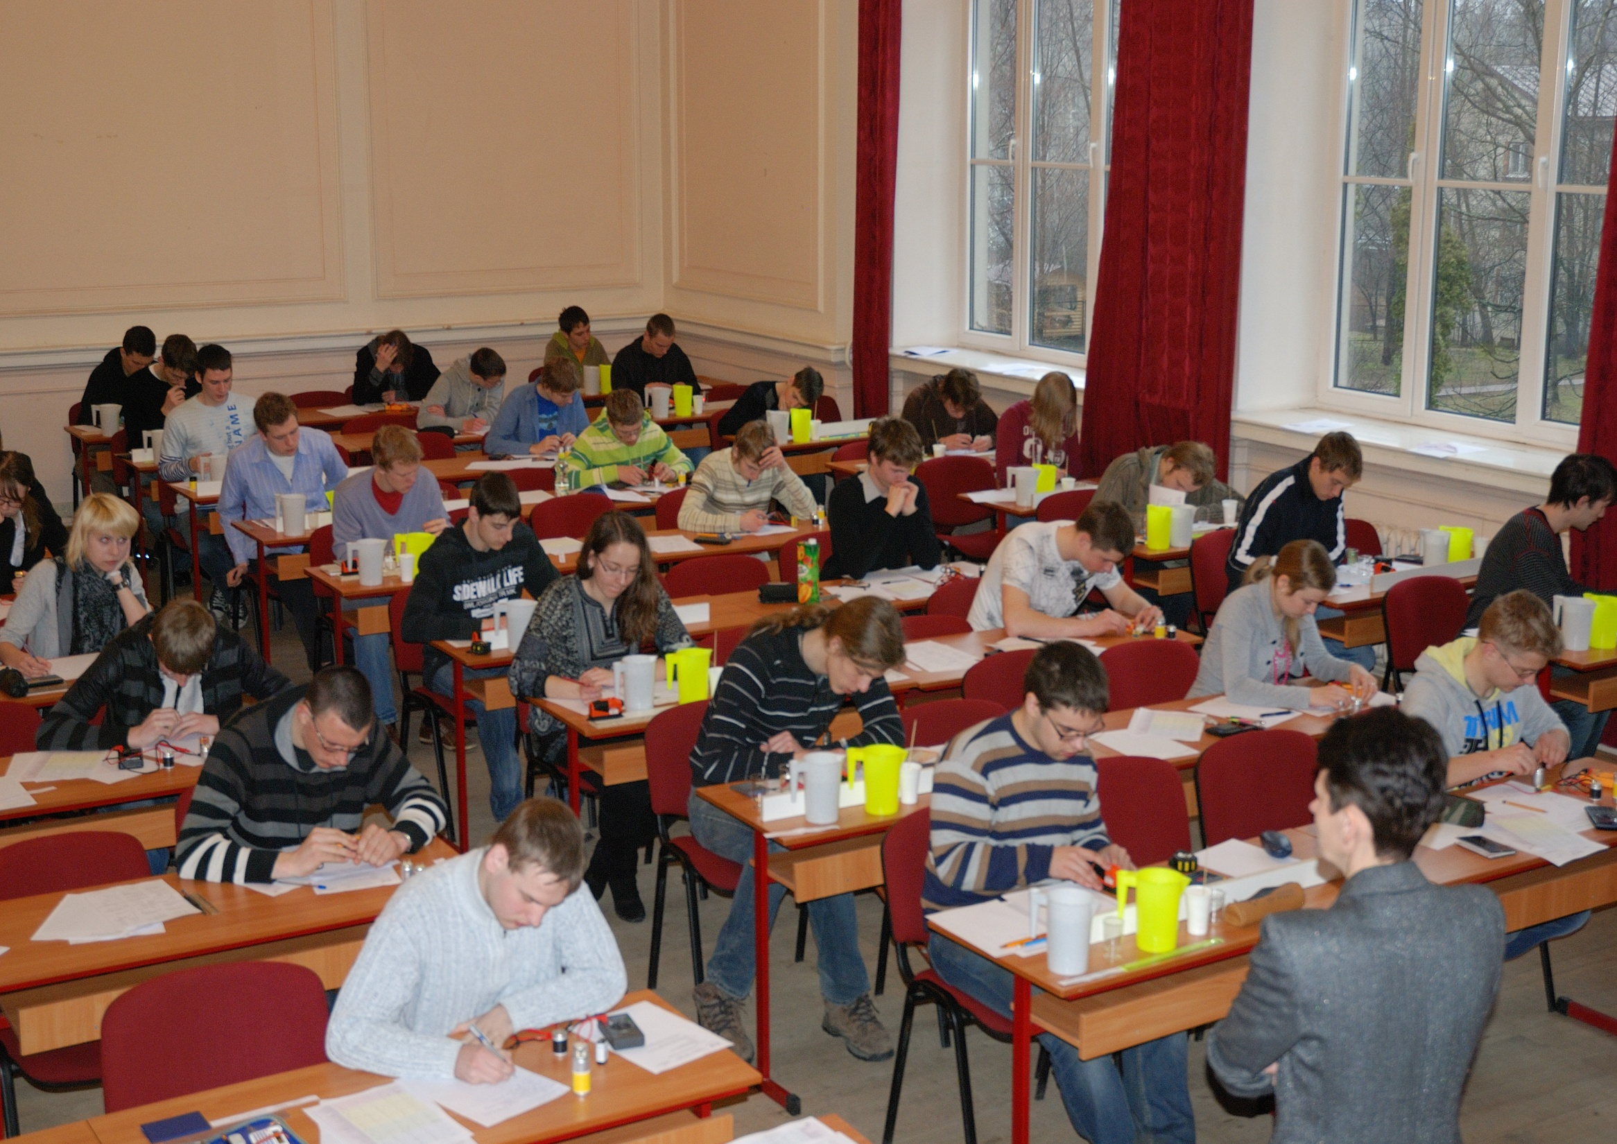

Slide 8
Olimpiādes laureāti

Slide 9
Atzinības rakstus izcīnījuši
9. klašu grupā
Valts Štolcers (Līvānu 1. vidusskola)
Armands Strīķis (Rīgas Angļu ģimnāzija)
Ādams Muzikants (Rīgas Valsts 1. ģimnāzija)
Iļja Dorošenko (Puškina licejs)
10. klašu grupā
Jānis Tjarve (Rīgas Valsts 1. ģimnāzija)
Ēriks Klētnieks (Rīgas Franču licejs)
Valentīns Lavrinovičs (Daugavpils Krievu vsk. - licejs)
Ņikita Kondrahins (Vangažu vidusskola)
Germans Rimarevs (Rīgas 10. vidusskola)

Slide 10
Atzinības rakstus izcīnījuši
11. klašu grupā
Sergejs Ivanovs (Rīgas Zolitūdes ģimnāzija)
Kristaps Briška (Rīgas Valsts 1.ģimnāzija)
Edgars Nemše (Rīgas Valsts 1. ģimnāzija)
12. klašu grupā
Renata Panasjuka (Daugavpils 10. vidusskola)
Jānis Erdmanis (Valmieras Valsts ģimnāzija)
Matīss Stunda (Rīgas 64. vidusskola)
Mārtiņš Stepiņš (Rīgas Valsts 1. ģimnāzija)
Artūrs Bundulis (Rīgas Valsts 1. ģimnāzija)

Slide 11
IiI. VietAs GODALGAS
9. klašu grupā
Katrīna Daila Neiburga (Ogres 1. vidusskola)
Artūrs Bērziņš (Valmieras Pārgaujas ģimnāzija)
10. klašu grupā
Artūrs Krasts (Rīgas Valsts 1. ģimnāzija)
Tomass Brazovskis (Rīgas Valsts 1. ģimnāzija)

Slide 12
III. VietAs GODALGAS
11. klašu grupā
Rūdolfs Rumba (Rīgas Valsts 1. ģimnāzija)
12. klašu grupā
Agnese Lagzda (Rīgas Valsts 1. ģimnāzija)
Eduards Slava (Rīgas Valsts 1. ģimnāzija)
Matīss Lācis (Draudzīgā Aicinājuma Cēsu Valsts ģimnāzija)
Arnis Katkevičs (Rīgas Valsts 1. ģimnāzija)

Slide 13
II. VietAs GODALGAS
9. klašu grupā
Sergejs Blakunovs (Daugavpils Krievu vsk. - licejs)
Elīna Pavlovska (Rīgas Valsts 1. ģimnāzija)
Roberts Slišāns (Rīgas Valsts 1. ģimnāzija)
10. klašu grupā
Georgijs Skorodumovs (Rīgas 40. vidusskola)

Slide 14
II. VietAs GODALGAS
11. klašu grupā
Andrejs Kuzņecovs (Rīgas Valsts 1.ģimnāzija)
Edžus Urtāns (Jēkabpils Valsts ģimnāzija)
Kalvis Kalniņš (Liepājas Valsts 1. ģimnāzija)
12. klašu grupā
Sergejs Lukanihins (Rīgas Klasiskā ģimnāzija)
Vadims Kirillovs (Rīgas Valsts 1. ģimnāzija)
Kārlis Seņko (Dobeles Valsts ģimnāzija)

Slide 15
I. VietAs GODALGAS

Slide 16
I. VietAs GODALGAS
Luka Ivanovskis
(Rīgas Zolitūdes ģimnāzijas 9. kl.)

Slide 17
I. VietAs GODALGAS
Georgijs Treņins
(Rīgas 95. vidusskola 10. kl.)

Slide 18
I. VietAs GODALGAS
Kristaps Znotiņš (Preiļu Valsts ģimnāzija 11. kl.)

Slide 19
I. VietAs GODALGAS
Sergejs Seredenko
(Rīgas 40. vidusskola 12. kl.)
Reinis Vītols
(Rīgas Valsts 1. ģimnāzija 12. kl.)

Slide 20
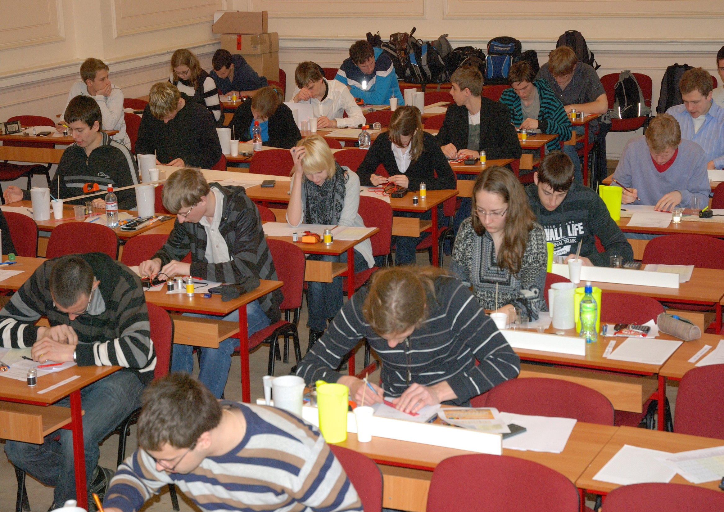
Paldies!

